Slide 1
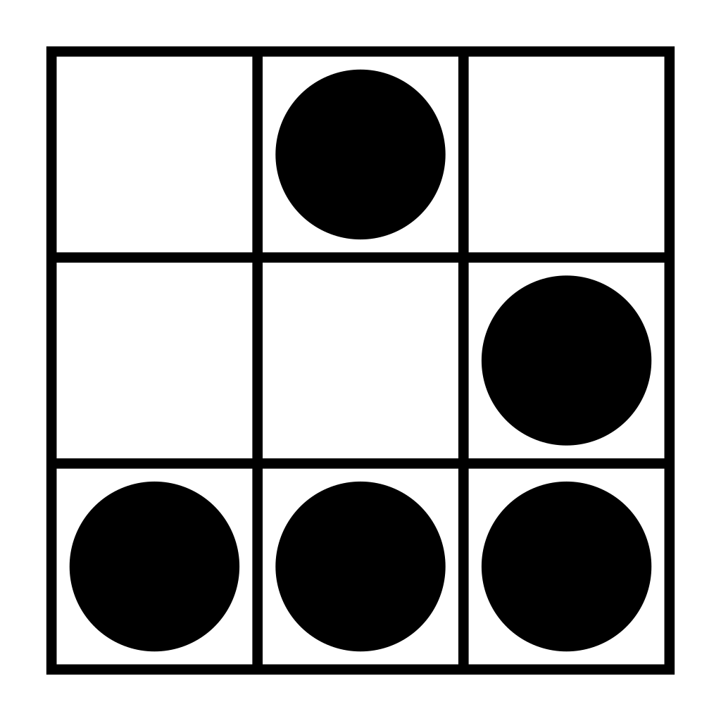
Corrutinas
Happy Hacking

Slide 2
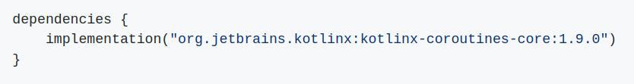
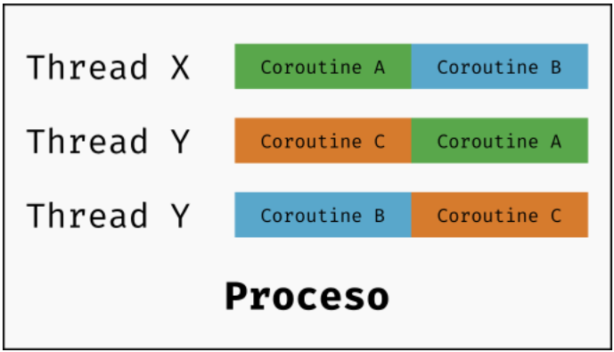

Slide 3
Asíncrono o, ¿cuándo un bloque de código puede ejecutarse de forma asíncrona?
Concurrencia
Paralelismo
Secuencia vs Asíncrono

Slide 4
Asíncrono o, ¿cuándo un bloque de código puede ejecutarse de forma asíncrona?
En Sobel, hay acciones que tenemos que hacer en secuencia sí o sí:
  Obtener imagen en B/N
  Aplicar algoritmo sobre imagen B/N
Si queremos sumar tres números aleatorios: numero1, numero2 y numer3, da igual el orden en que se generen dichos números:
  Es potencialmente una tarea asíncrona

Slide 5
Asíncrono o, ¿cuándo un bloque de código puede ejecutarse de forma asíncrona?
En general, si el orden en que se realizan las tareas no afecta al resultado final, entonces estas tareas se pueden hacer de forma asíncrona
Tarea/Acción A
Tarea/Acción B
Tarea/Acción C
Tarea/Acción B
Tarea/Acción C
Tarea/Acción A
Tarea/Acción C
Tarea/Acción A
Tarea/Acción B

Slide 6
Asíncrono o, ¿cuándo un bloque de código puede ejecutarse de forma asíncrona?
El código asíncrono es potencialmente realizable en corrutinas/hilos aprovechando el paralelismo

Slide 7
Corrutinas en Kotlin

Slide 8
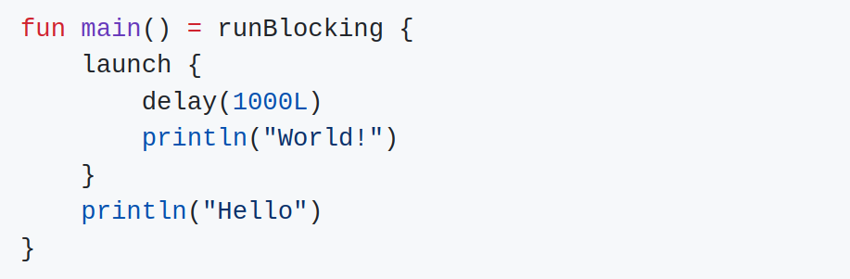
Scope Builder
Coroutine Builder
Suspend Function

Slide 9
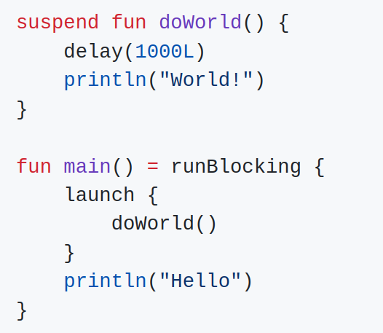
Primera versión
Versión con función suspend
Nuestra primera función suspendible

Slide 10
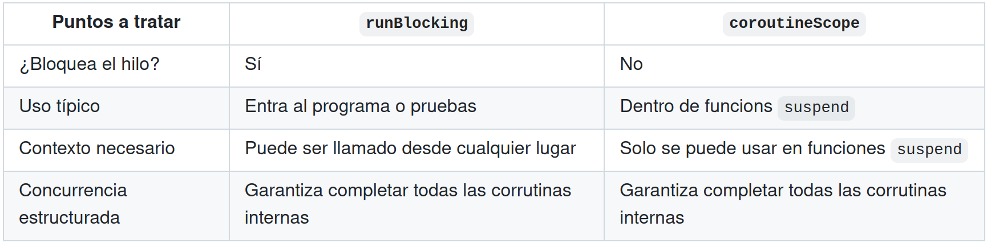
Scope Builders coroutineScope vs runBlocking

Slide 11
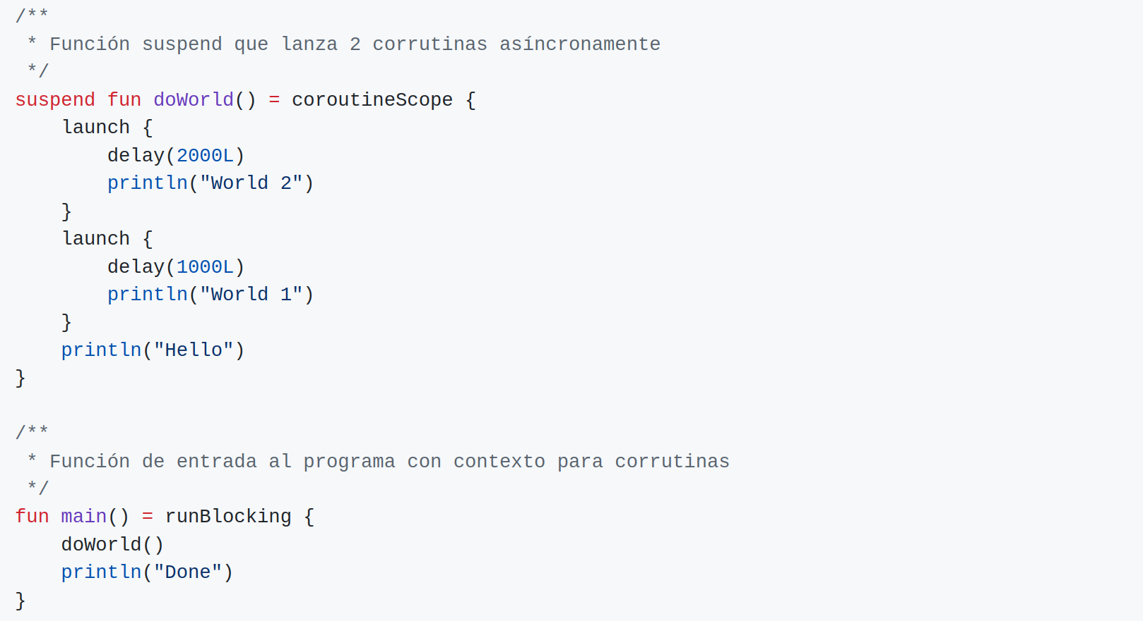
Las corrutinas se pueden lanzar/crear bajo un Scope Builder

Slide 12
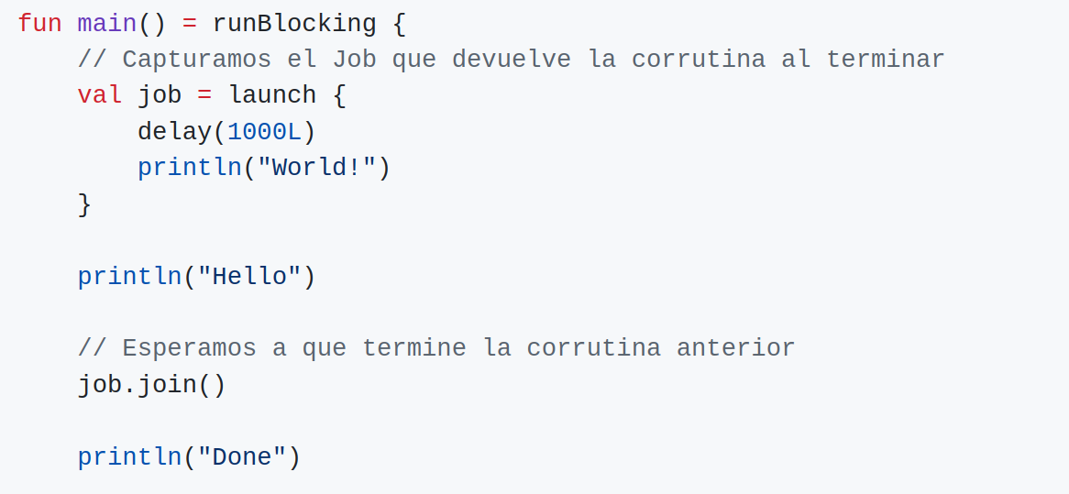
Esperando a las corrutinas (la clase Job)

Slide 13
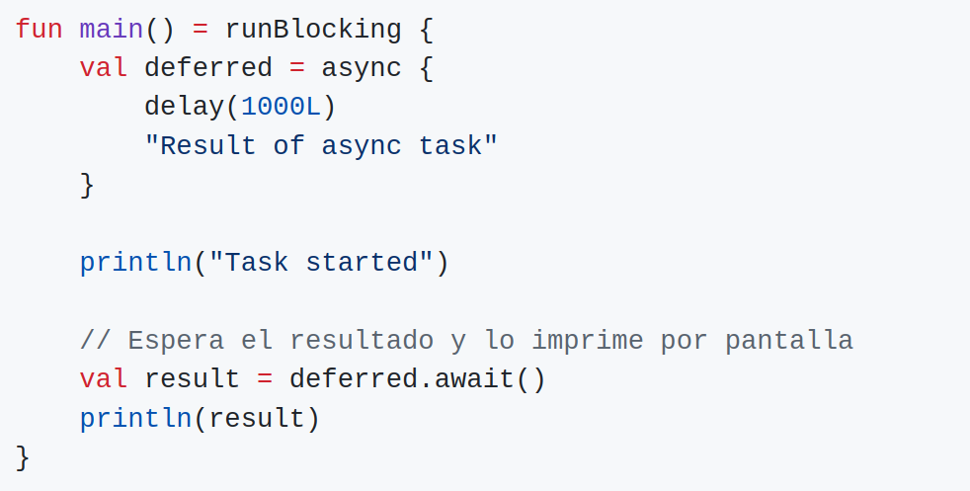
Async: un launch que devuelve valores
Devuelve un tipo Deferred<T>

Slide 14
En resumen
Dos Scope Builders
Dos Coroutine Builders
runBlocking
coroutineScope
launch
async
Devuelve un Job
Devuelve un Deferred<T>

